Slide 1



SERMAYE PİYASALARINDA YENİ UYGULAMALAR: KRİPTO PARA ARZLARI (ICO)
H.İlker EVİN

Slide 2
Disclaimer-Yasal Uyarı
Bildiri ve sunumda ileri sürülen görüş ve kanaatler sunumu yapan yazara ait olup yazarın görev yaptığı Sermaye Piyasası Kurulu’nun resmi politikası veya görüşünü yansıtmamaktadır.

Slide 3
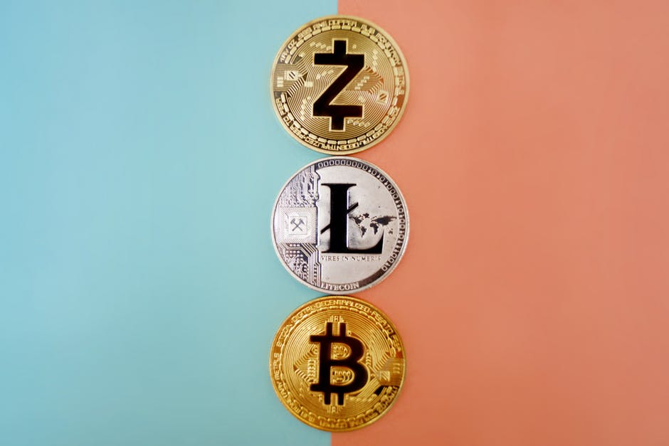
KRİPTO PARA ARZLARI (ICO)
Kripto para arzları (ICO)’nın düzenlenmesini tartışabilmek için öncelikle
Kripto paralar – bitcoin
Bunların arkasındaki
Dağıtılmış kayıt (DL)
Blok zincir (BC)
teknolojilerinden bahsetmek gerekiyor.
Teknolojilerin en önemli özelliği yıkıcı etkisi: Süreçleri, aracıları, klasik iş yapma şekillerini değiştirecek

Slide 4

Kripto paralar
Kripto paralar
Blok zincir teknolojisi
İşleten, kaydeden, denetleyen bir kuruluş yok
İnternet olan her yerden erişim
Arkasında bir otorite, ülke, bir değer yok
Haciz edilemez ve dondurulamaz
İşlem yapanların kimlik bilgisi saklanmaz ve kaydedilemez
Klasik paradan farkı: Tüm işlemler kayıt ediliyor
Arzları sınırlıdır, madenciler tarafından üretilebilirler

Slide 5

Blok Zincir Teknolojisi (BC)
Blok zincir ve dağıtılmış kayıt teknolojisi birbirinin yerine kullanılabiliyor
Dağıtılmış kayıt (DL) ve Blok Zincir (BC) Teknolojilerinin kullanım alanları
Finans sektöründe: Ödemelerle ilgili kayıt sistemleri ve kimlik tanıma kayıtlarında
Kamu sektöründe: Vatandaşlık kayıtları, taşınmaz kayıtları, oy kullanma sistemlerinde
Sağlık sektöründe: Hastaların tıbbi geçmişlerinin saklanması
Tedarik zincirinde: İşlem kayıtlarının blok zincirde tutularak mücevher gibi mamullerin tarihçesinin kontrolünde

Slide 6
Blok Zincir Teknolojisi (BC)
Blok zincir teknolojisi
Veri tabanıdır, işlemler algoritmalarla doğrulanır ve şifrelenerek bloklar halinde kaydedilir
İşlemlerin bloklanarak kaydını komisyon karşılığı madenciler yapar (Bitcoin)
İnternet - her yerden erişilebilir
İşleticisi yoktur, kaynak kodu açıktır
Giriş serbest - herkes kullanabilir
Kullanıcıların kimlik bilgileri gizlidir kaydedilmez
Kayıtlara herkes erişebilir ve isteyen saklayabilir
Kayıtlar değiştirilemez ve teyit gerektirmez

Slide 7

Dağıtılmış Kayıt Teknolojisi (DL)
Blok zincir (BC) teknolojisi dağıtılmış kayıt (DL) teknolojisinin bir türüdür
Dağıtılmış Kayıt Teknolojisi
Kullanıcıların bulunduğu bir ağ üzerinde
İşlemlerin kaydedildiği
Herkese dağıtıldığı
Bir veri tabanıdır
Kriptolanmış anahtarlarla çalışan bir doğrulama sistemi ve
Tüm kullanıcıları kapsayan uzlaşma algoritmalarına sahip bir yapıdır
İzinli ve izinli olmayan şeklinde iki türü vardır
Bitcoin: İzinli olmayan-giriş serbest

Slide 8
Dağıtılmış Kayıt Teknolojisi (DL)
 | DL
 | İzinli DL | Halka Açık DL (Block Chain)
İşleten | Var (Kamuya kapalı) | Yok
Sisteme giriş izni | Var | Yok
Kayıt Eden | Dağıtılmış (Herkes) | Dağıtılmış (Herkes)
Kayıtlara Erişim | Sınırlanabilir | Sınırsız
Kayıtların Değiştirilememesi | Var | Var
Kullanıcının Gizliliği | Var (Zorunlu değil) | Var
Akıllı Sözleşmeler | Var | Var
Uzlaşma | Var | Var
Madenciler | Yok | Var

Slide 9

Teknolojilerin Sermaye Piyasalarına Adaptasyonu
BC’ye nazaran DL sermaye piyasaları açısından daha uygun görünüyor (İzinli giriş, kayıtlara erişimin sınırlandırılabilmesi, kullanıcının gizli olmasının gerekmemesi)
Dağıtılmış kayıt teknolojisi ne getirecek?
Değiştirilemez kayıtlar (Düzenleyici otorite ve aracılar dahil)
Teyit gerektirmeyen herkese karşı ileri sürülebilir kayıtlar
Herkeste tutulan kayıtlar (Dış ataklara karşı daha güvenli)
Şeffaflık ve güven artacak, yolsuzluk riski önemli ölçüde azalacaktır
Düşük maliyet ve verimlilik artışı söz konusu olacaktır
Daha az aracı
Daha az iç ve dış denetim, iç kontrol

Slide 10
Kripto Para Arzı (Initial Coin Offering – ICO)
Kripto para arzı (ICO), DL-BC teknolojisi kullanan kripto paralar karşılığında fon toplamak amacıyla yapılan ihraçlar
ICO’lar
Teknoloji girişim şirketleri (Start up firmaları)
Aracısız- girişim sermayesi şirketleri, yatırım kuruluşları, klasik borsalar olmadan
Düzenlemelere uyum zorunluluğu yok (Due dillegence)
Tanıtım dokümanı (White paper): Proje kuralları, projeyi yürütenler, hangi şartlarla ne kadar jeton çıkarılarak fon toplanacağı, yeterli fon toplanamazsa iade koşulları, projenin yol haritası, uygulama nasıl işleyecek
Şartlar Etherium gibi ICO platformlarında akıllı sözleşmelere bağlanırlar
Akıllı sözleşmedeki şartlarla jeton (token) karşılığı katılım

Slide 11

Kripto Para Arzı (Initial Coin Offering – ICO)
ICO’larda kullanılan jetonların (token) türleri
Ödeme jetonları, değer transferi içeren, ortaklık hakkı içermeyen jetonlar
Kullanım jetonları, uygulamalara giriş ve kullanım imkanı veren jetonlar
Varlık jetonları, ortaklık hakkı içeren jetonlar
Ortaklık hakkı, (Howey testini geçmek için genellikle tanınmıyor)
Yönetişim, oy hakkı,
Kar, fayda paylaşımı
ETOs (Equity Token Offerings) Neufund – Germany
Ortaklık, temettü, oy hakkı sağlayan jetonlar
ICO coini ve hisse senedi arasında hibrit bir varlık?
Bafin değerlendiriyor: Sermaye piyasası aracı veya yatırım

Slide 12

Kripto Para Arzı (Initial Coin Offering – ICO)
ICO sahipleri ve yatırımcılar arz edilen jetonların sahibidirler
ICO’larda, oluşturulan uygulama müşteriler tarafından kullanılmaya başladıkça jetonlara olan talebin yaratacağı değer artışı hedeflenir
Jetonların iki fonksiyonu vardır:
Hizmetin gelecekteki değeridir
Hizmete erişimi sağlar
ICO: Jeton hem ortaklığı temsil ediyor hem de servise erişim bileti ise
ICO sonrası finansman: İkincil arzlar nasıl yapılacak?
Şirket nasıl el değiştirecek: Jetonları almak şirketi satın almak anlamına gelecek mi?

Slide 13
Kripto Para Arzı (Initial Coin Offering – ICO)
Kripto para arzları (ICO) ile hisse senedi arzları (IPO) arasında benzerlikler ve farklar
 | IPO | ICO
Tescil | Var | Yok
Ayrıntılı inceleme (Due Dilligence) | Var | Yok
Geçmiş performansa ilişkin bilgi | Var | Yok
Kamuyu aydınlatma | Var | Yok
Gözetim-denetim | Var | Yok
İhraç sınırları (Aktif, karlılık vb.) | Var | Yok
Arz maliyeti | Yüksek | Düşük
Arz süresi | Uzun | Kısa
Yatırımcıların tüm arzlara eşit erişim imkânı | Mümkün değil | Mümkün
Arz sonrası maliyetler | Var | Yok
Arz sonrası yatırımcı hakları | Geniş kapsamlı | Yok
Arz fiyatı | Belirli | Değişken

Slide 14
Kripto Para Arzı (Initial Coin Offering – ICO)
ICO’larla ilgili temel sorunlar
White paper bağlayıcı değildir, sonrasında da bilgi verme sorumluluğu yoktur
Jetonlar ortaklık hakkı benzeri haklar içerebilir ancak genellikle daha farklı haklar içerir
ICO’da çıkarılan jetonlarla ilgili sonradan değişiklik yapılması değeri etkileyebilir
Projeyi yürütenlerin iyi niyeti esastır
Kamu denetimi ve gözetimi yoktur
Çıkarılan jetonların işlem gördüğü borsa benzeri platformlarda kamu gözetim ve denetimi dışındadır

Slide 15
Kripto Para İşlem Platformları (Borsaları)
Dünyada 07 Mayıs 2018: 1600 kripto para
Toplam piyasa değeri: 438 milyar ABD Dolarıdır
Morgan Stanley: 2018 araştırması
Türkiye, işlem hacmi açısından İngiltere, Hong Kong, Amerika ve Singapur’un ardından 5.sırada
Kripto para borsasını saatler içinde kurabilirsiniz, kapasitesine göre maliyeti değişmektedir

Slide 16
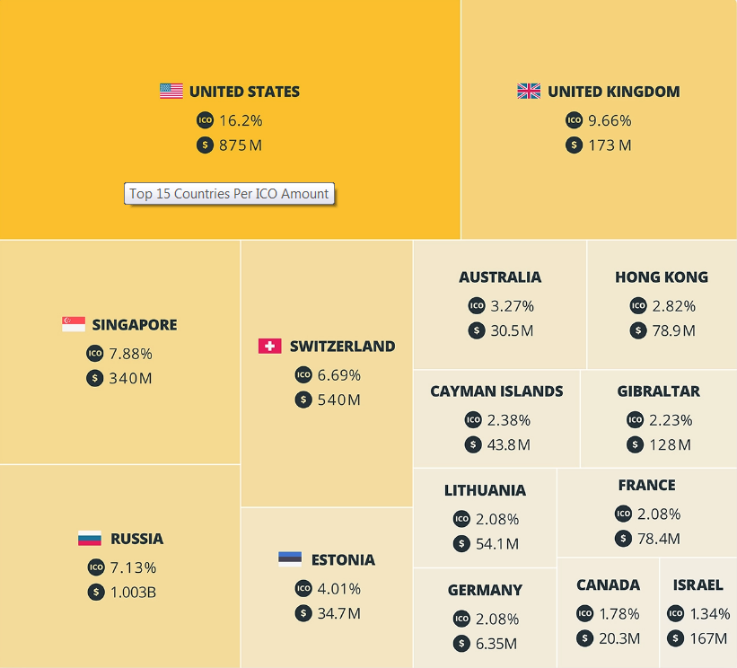
Ülkelere göre ICO Hacimleri
Kaynak: icowatchlist.com

Slide 17
ICO’ları ve Teknoloji Şirketlerini Çekmek
Bazı ülkeler neden kripto para ve ICO’ları çekmeye çalışıyorlar?
Finans merkezlerinin yerini Dijital Finans Merkezleri alabilir
Dijital finans merkezi: Kripto para, ICO, Teknoloji Şirket Merkezleri, İşlem platformları (Kripto para borsaları)
ICO’ları ve teknoloji şirketlerini çekmek (Düzenleme, teşvik, uygun ekosistem)
Şirket merkezli: Kuruluş ve tescil
Vergi: Faaliyet, jeton alım satımı
ICO’larda: İzin, tescil, danışmanlık
ICO işlem platformlarının (Kripto p. Borsaları): Kurulması, tescili, işletilmesi
İsviçre, Litvanya, Estonya, Gibraltar, Cayman Islands, Malta

Slide 18
Kripto Para Arzlarının Düzenlenmesi
Ülkeler genellikle kripto paralarla ilgili belirsizlikler ve suç gelirlerinin aklanması endişeleri gibi nedenlere bekle ve gör stratejisini uygulamaktadırlar
Bazı ülkeler
Kripto para ve ICO’larla ilgili hiç düzenleme yapmaz iken
İkisini de yasaklamakta (Çin)
Yalnızca ICO’ları yasaklamakta (Güney Kore)
Hangi ICO’ların mevzuata aykırı olduğunu belirlemekte (İsviçre)
Doğrudan harekete geçerek aykırı olan ICO’larla ilgili işlem yapmaktadırlar (ABD)
Düzenleme olmaması
Teknolojinin rahat bir şekilde gelişmesini sağlıyor
Kuralların belli olmaması maliyetli değişimleri gerektirebilir

Slide 19
Kripto Para Arzlarının Düzenlenmesi Alternatif Stratejiler
ICO-Düzenlemesi
Alternatif Stratejiler
1) Düzenleme yapmayıp uygulamanın şekillenmesini beklemek
2) A-Mevcut düzenlemelere aykırı uygulamalara müdahale etmek
B-ICO'ları tamamen yasaklamak (ICO-sermaye piyasası mevzuatı)
3) IPO niteliğinde olan ICO'ları düzenlemek
- IPO benzeri ayrıntılı
- Kitle fonlaması benzeri
4) Tüm ICO'ları düzenlemek
- IPO benzeri ayrıntılı
- Kitle fonlaması benzeri

Slide 20
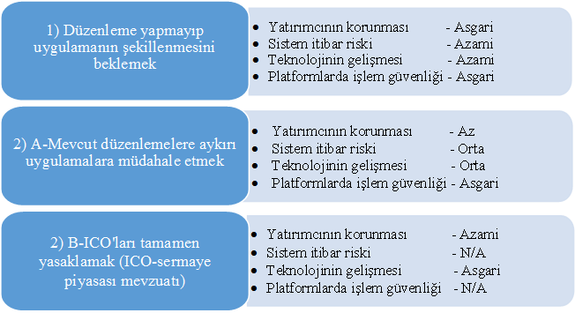
Kripto Para Arzlarının Düzenlenmesi Alternatif Stratejiler

Slide 21
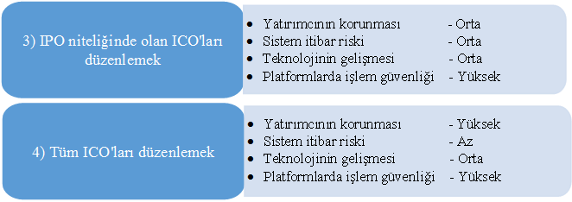
Kripto Para Arzlarının Düzenlenmesi Alternatif Stratejiler

Slide 22
Kripto Para Arzlarının Düzenlenmesi
Kripto paraların düzenlenmesi
Hukuki niteliği, miras, haciz, dondurma, vergi, müşteri tanıma vs.
Kripto paraların işlem gördüğü borsa benzeri platformların düzenlenmesi (Akıllı sözleşmeler)
Kripto paraların saklandığı cüzdan (Wallet)’ların düzenlenmesi
ICO’ların düzenlenmesinde
Arzda bilgi verme (White Paper)’nin standarda bağlanması, sonrasında da kamunun aydınlatılması
Arzda jetonların değerinin belirlenmesi ile ilgili doğru bilgi verilmesi ve bunun arz sonrasında da garantilenmesi
Arzda yatırımcıların yatırdığı kripto paraların ve kişisel verilerinin korunması
IPO benzeri esaslara yer verilmesi, yatırımcı ve sistemin itibarının korunması
Teknolojinin gelişmesini engellemeyecek bir yaklaşımın benimsenmesi
İnternet üzerinden her yerden erişilebilmesi nedeniyle ülkelerin işbirliği yapmaları

Slide 23
ICO-SPK Duyurusu
SPK’nın 27/09/2018 tarih ve 47/1102 sayılı Kararı Uyarınca Yapılan Duyuru:
ICO’lar SPK düzenleme, gözetim ve denetim alanı dışındadır
ICO’lar yüksek riskli ve spekülatif yatırımlardır
ICO yatırımcılarının karşı karşıya olduğu riskler:
Jetonların değeri aşırı değişkendir
Toplanan paralar amacı dışında kullanılabilir
White paperlarda eksik ve yanıltıcı bilgi sunulabilir
Projeler startup firmaları olmaları nedeniyle başlangıç aşamasındadırlar ve yüksek risklidirler
Düzenleme: Kitle fonlaması düzenleme çalışmaları sürmektedir
Halka arz ve kitle fonlaması faaliyetlerine benzer yönleri ve farklılıkları bulunan “token satışı” uygulamalarının Kurulumuzun düzenleyici sınırlarına girip girmediği durum bazında farklılık gösterecektir.
Kitle fonlaması adı altında izinsiz faaliyetler hakkında tedbir ve cezalar uygulanacaktır
Kitle fonlaması adı altındaki kripto varlık satışlarına yatırımcılar tarafından itibar edilmemelidir

Slide 24
SONUÇLAR
Sermaye piyasalarında dağıtılmış kayıt teknolojisinin izinli türünün kullanılması izinsiz ve halka açık olan blok zincire göre daha avantajlı görünmektedir
ICO’ların düzenlenmesi stratejisi benimsendiğinde, öncelikle kripto paraların, ödeme cüzdanlarının (Wallet) ve borsa benzeri işlem platformlarının da hukuki niteliğinin belirlenerek düzenlenmesi gerekli görünmektedir
Her yerden erişilebilmesi nedeniyle kripto para ve /veya kripto para arzlarının ve işlem platformlarının düzenlenmesinde belli alanlarda uluslararası işbirliğine gidilmesi gerekmektedir
Optimum düzeyde bir düzenleme ile teknolojik gelişmeyi engellemeyecek şekilde güvenli bir ortamı yaratan ülkelerin bu teknolojilerin merkezi haline gelmesi mümkün görünmektedir (Dijital Finans Merkezi)

